Slide 1
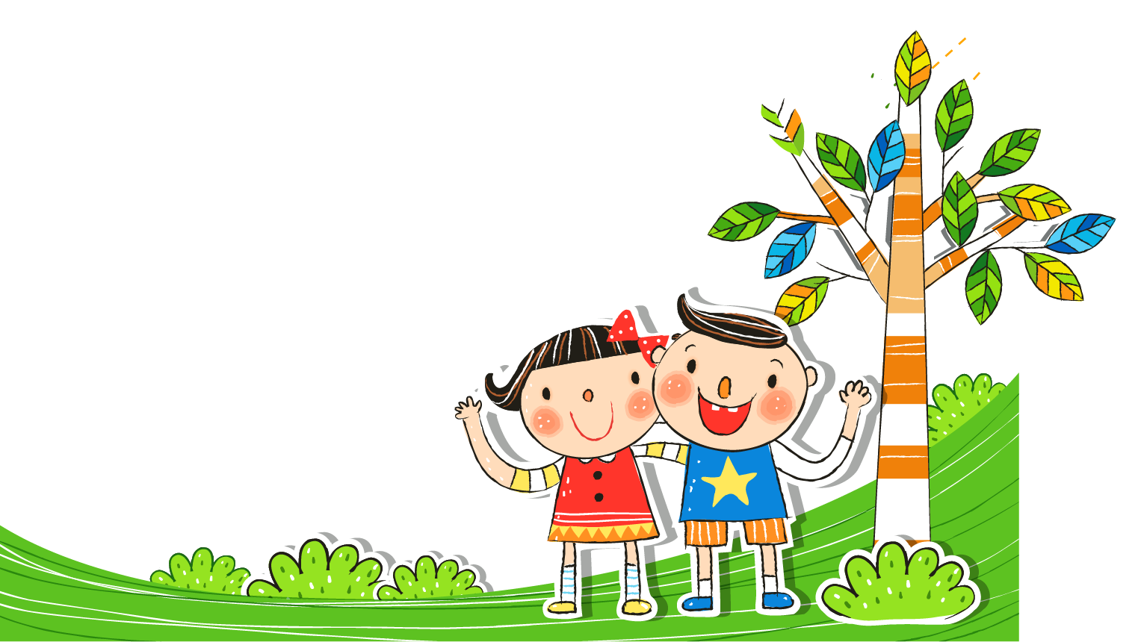
CHÀO MỪNG CÁC THẦY CÔ
VỀ DỰ GIỜ LỚP 1B
Môn: Tiếng Việt
Giáo viên: Trần Thu Hà

Slide 2
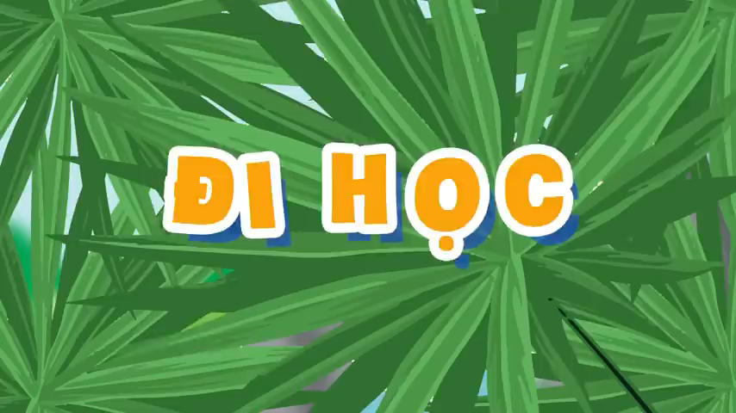

Slide 3










Vì sao hôm nay bạn nhỏ đi học một mình?
Vì hôm nay mẹ bạn nhỏ lên nương.
GO HOME
Chúc mừng
bạn

Slide 4


Trường của bạn nhỏ có đặc điểm gì?
Ngôi trường be bé, nằm lặng giữa rừng cây.
GO HOME
Chúc mừng bạn

Slide 5


Slide 6
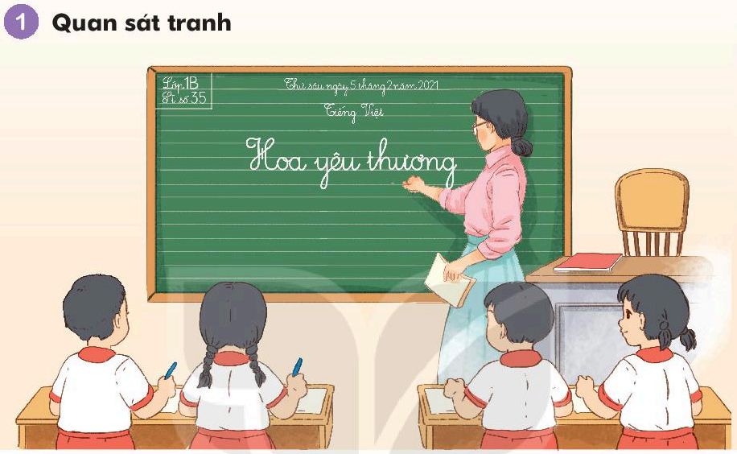
TIẾT 1

Slide 7

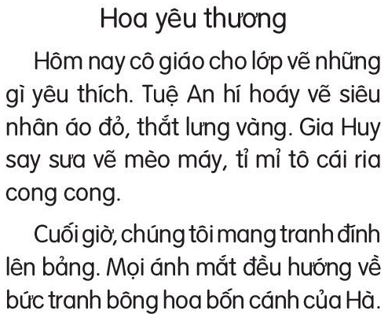
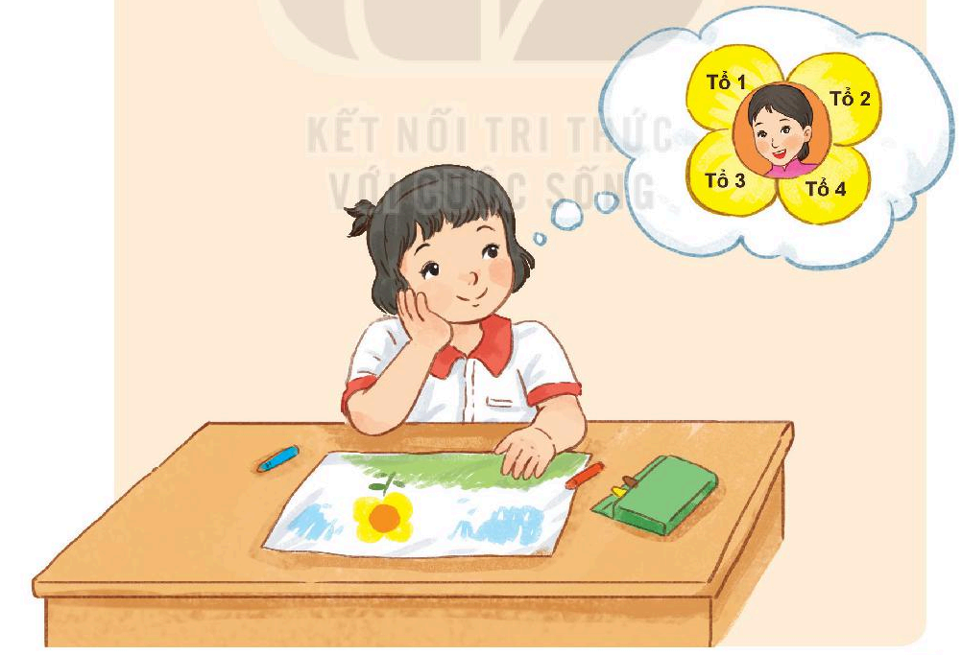
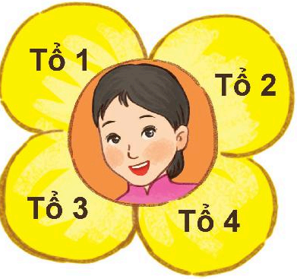
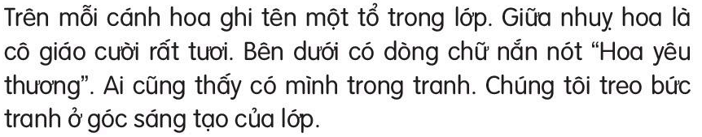

TIẾT 1

Slide 8
TIẾT 1

Slide 9
TIẾT 1
1
2
3
4
5
6
7
8
9
10

Slide 10
Chúng tôi treo bức tranh ở góc sáng tạo của lớp.
TIẾT 1
/
/

Slide 11
TIẾT 1
Đoạn 1
Đoạn 2

Slide 12





TIẾT 1

Slide 13

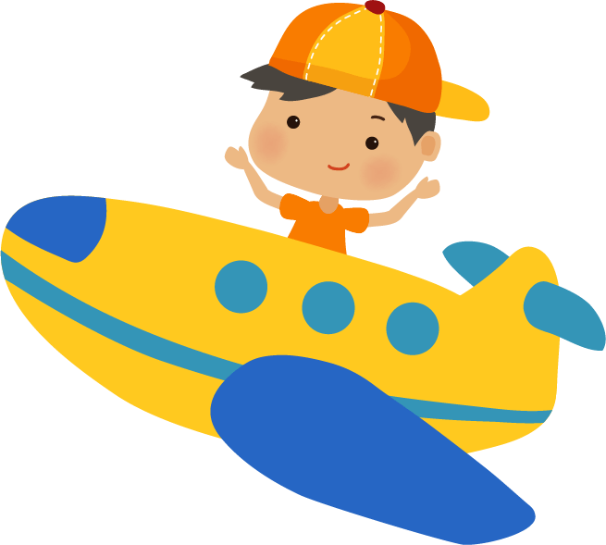



KÍNH CHÚC CÁC THẦY CÔ
SỨC KHỎE VÀ HẠNH PHÚC!

Slide 14
TIẾT 1

Slide 15
TIẾT 1

Slide 16

TIẾT 1

Slide 17
TIẾT 1

Slide 18
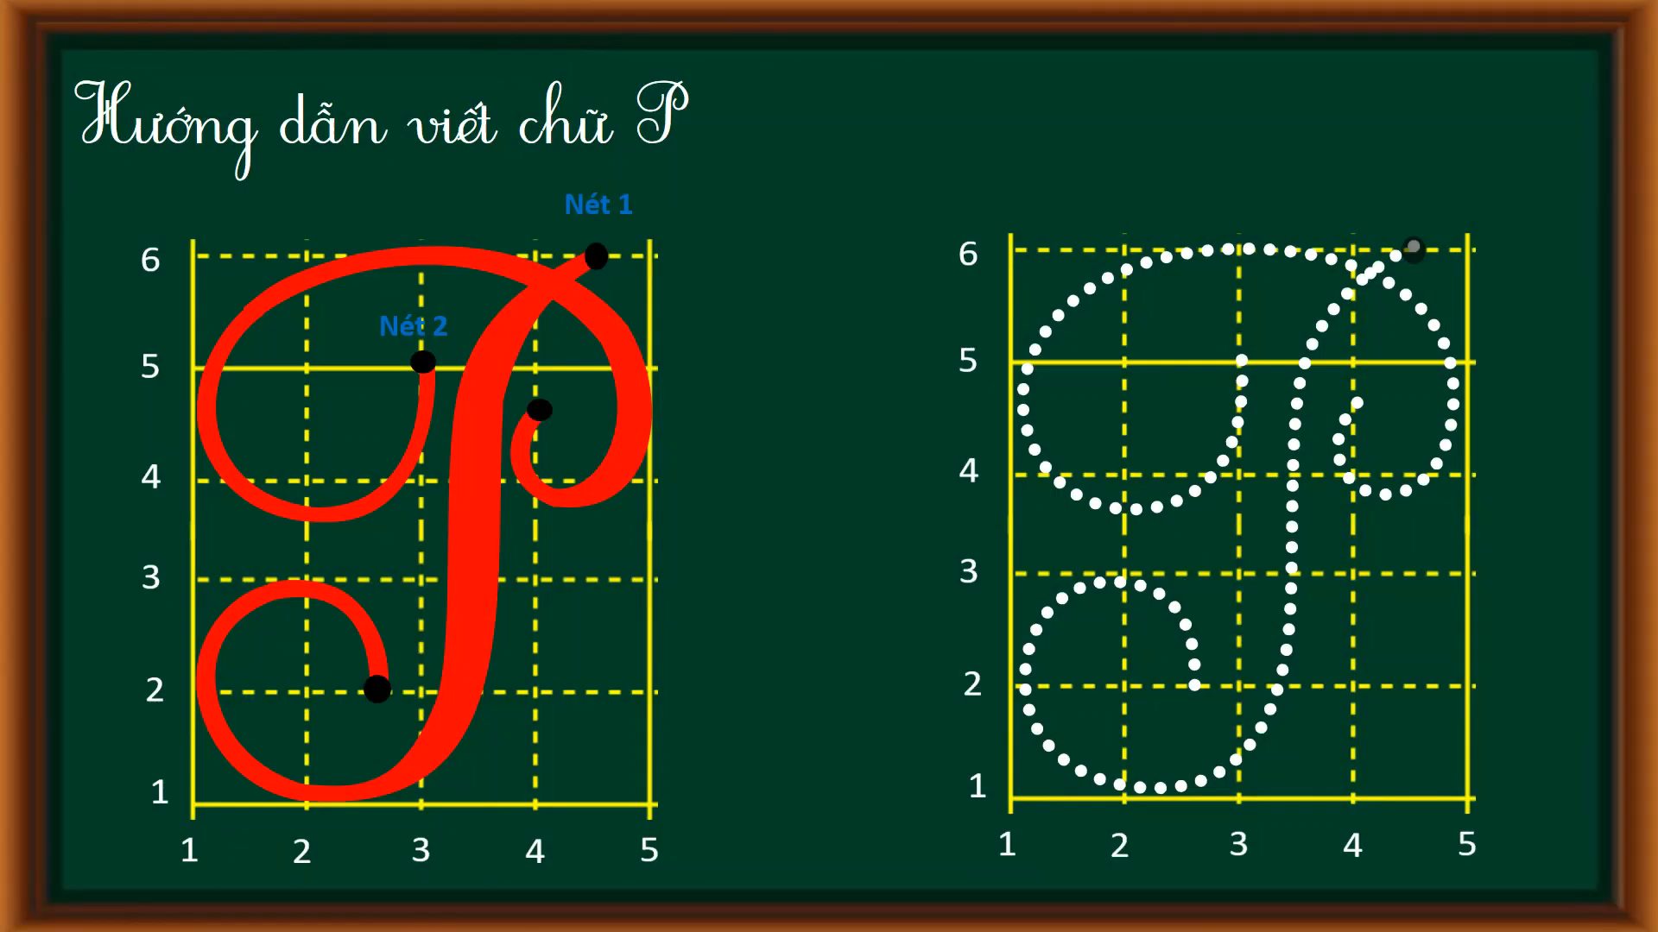
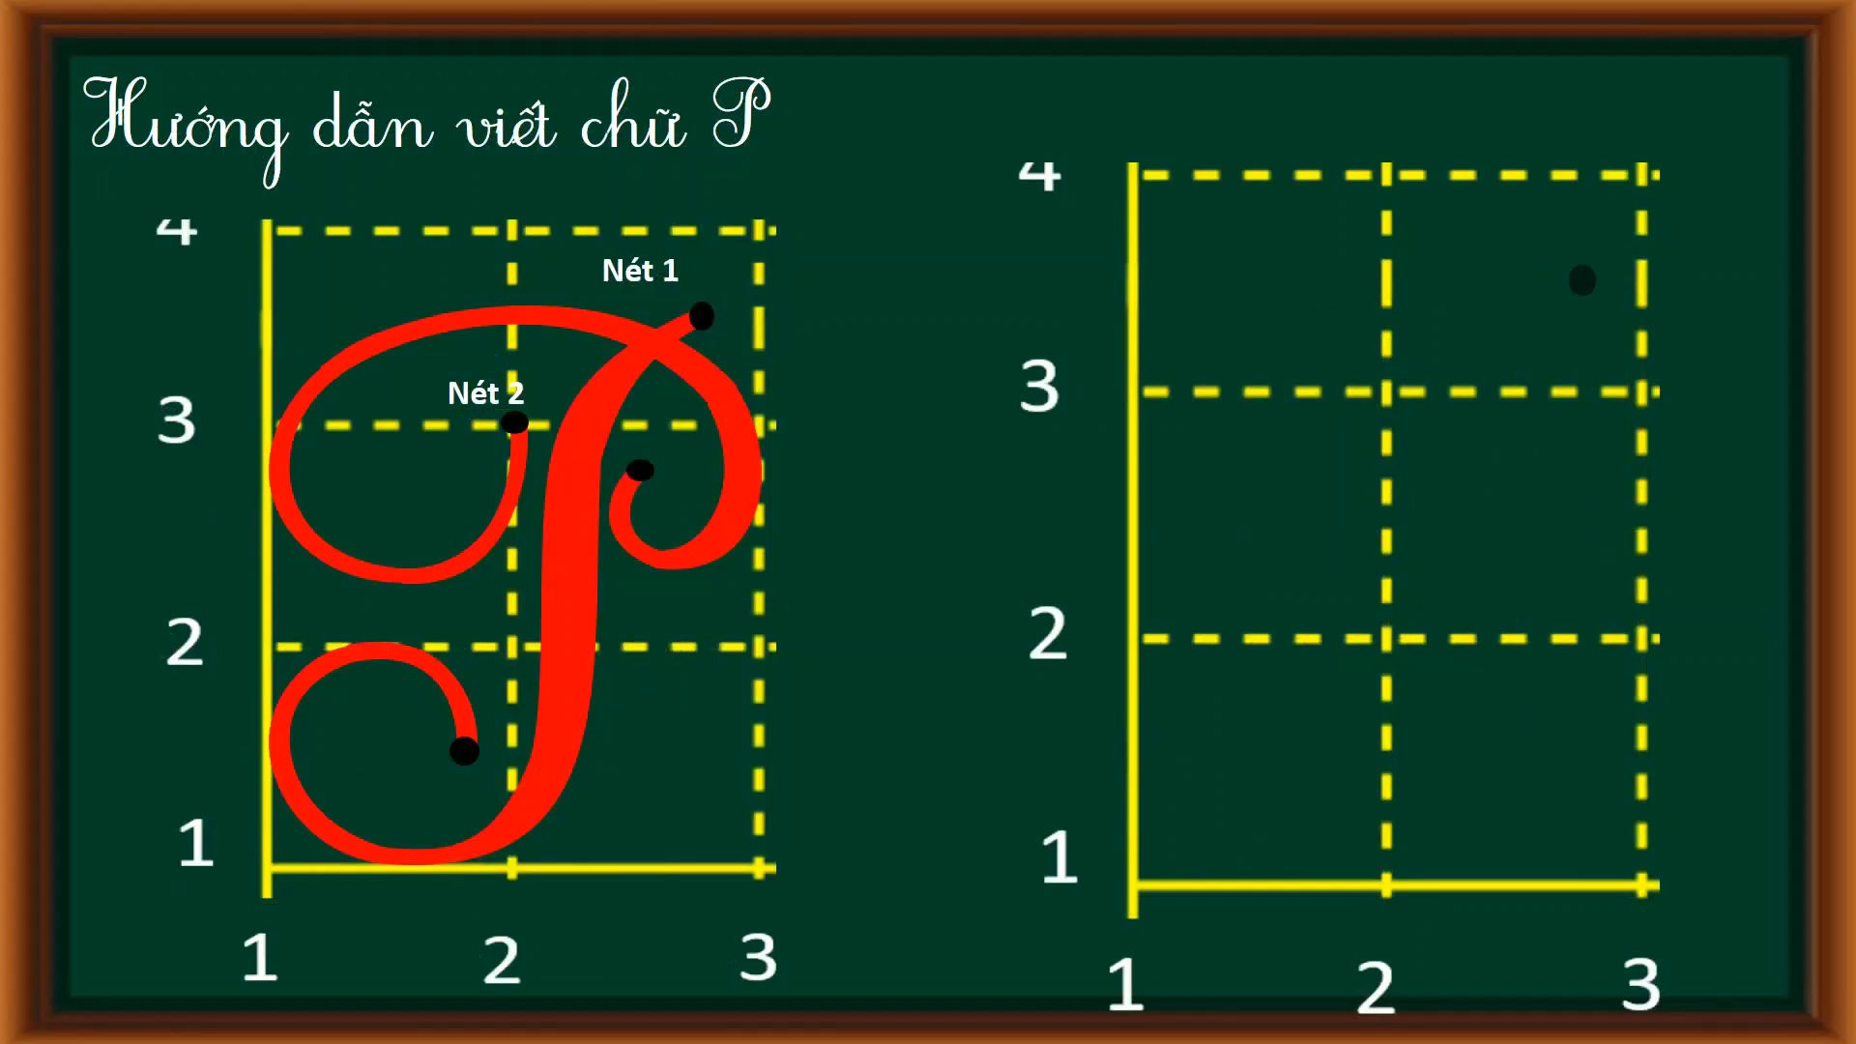
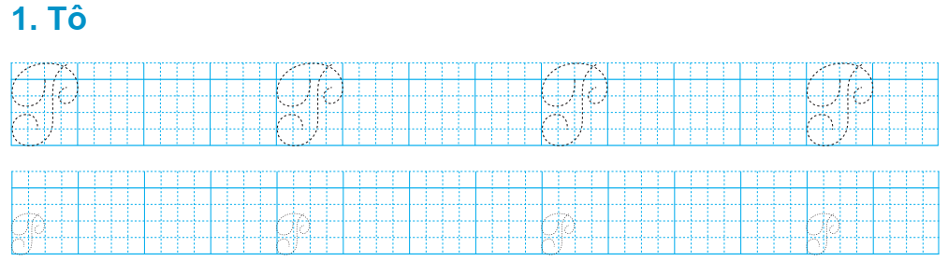
TIẾT 2

Slide 19
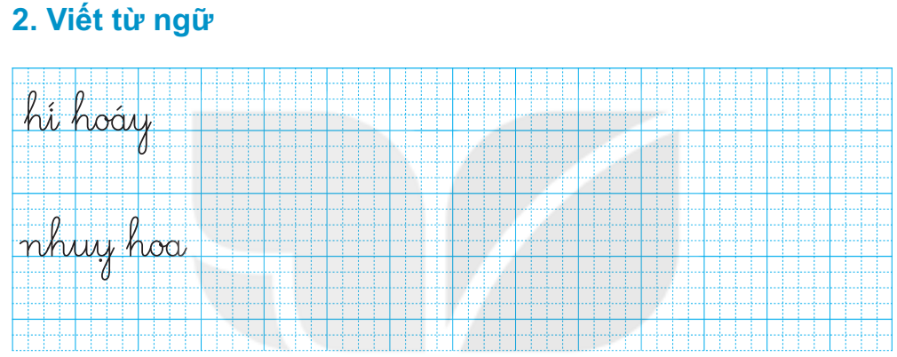


TIẾT 2

Slide 20
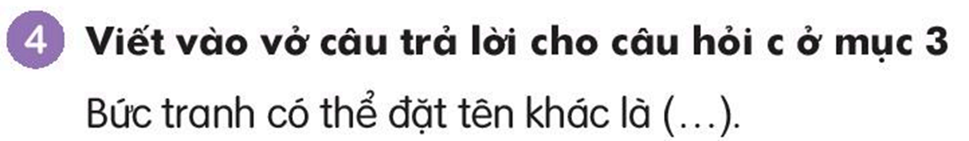

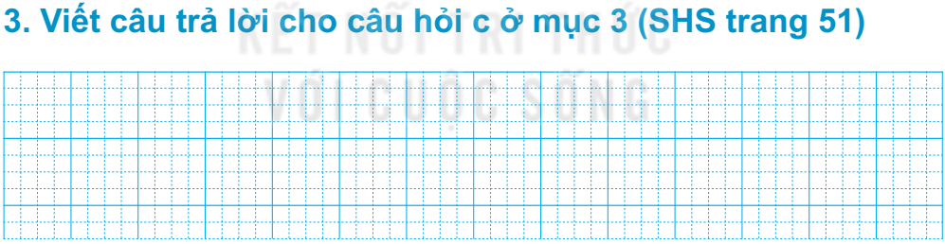
TIẾT 2
Bức tranh có thể đặt tên khác là “Hoa đoàn kết”.

Slide 22
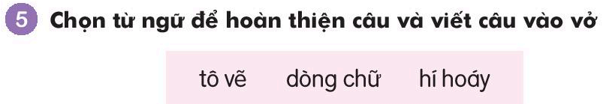



TIẾT 3

Slide 23

Chọn từ ngữ để hoàn thiện câu
0 : 07
0 : 01
HẾT GIỜ
0 : 03
0 : 05
0 : 08
0 : 09
0 : 04
BẮT ĐẦU
0 : 10
0 : 06
0 : 02
0 : 00
A. tô vẽ
B. dòng chữ
C. hí hoáy

Slide 24
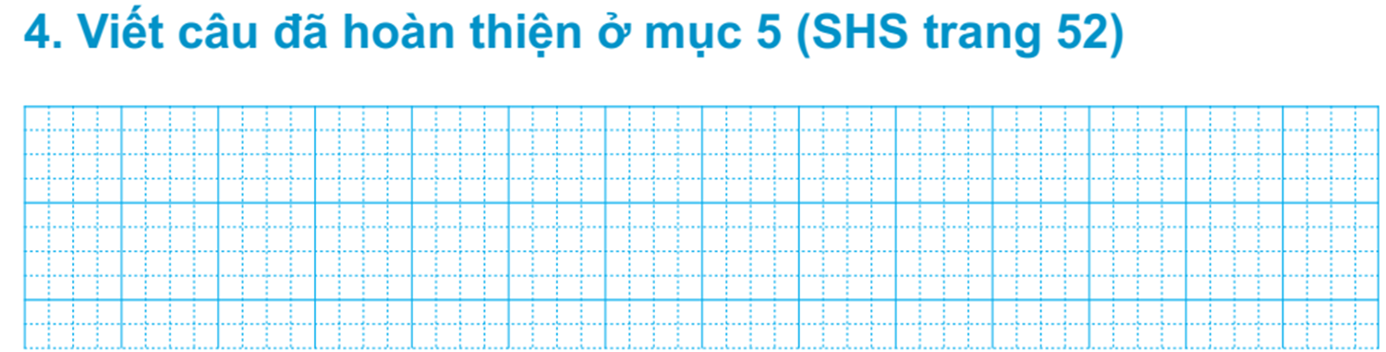
Phương ngắm nhìn dòng chữ nắn nót trên bảng.

Slide 25
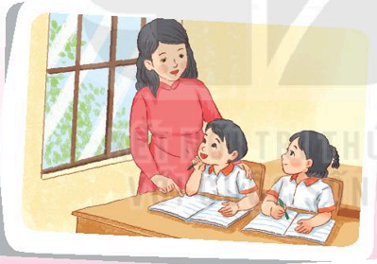
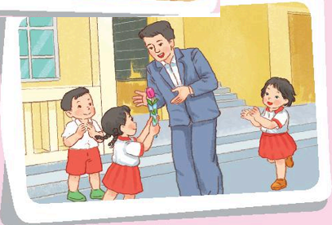
Quan sát tranh và dùng từ ngữ trong khung để nói
theo tranh
âu yếm
chúc mừng

Slide 26
6 Quan sát tranh và dùng từ ngữ trong khung để nói theo tranh
âu yếm
chúc mừng

Slide 27
6 Quan sát tranh và dùng từ ngữ trong khung để nói theo tranh
âu yếm
chúc mừng

Slide 28
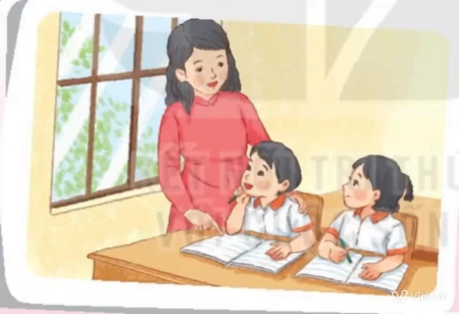
6 Quan sát tranh và dùng từ ngữ trong khung để nói theo tranh
âu yếm

Slide 29
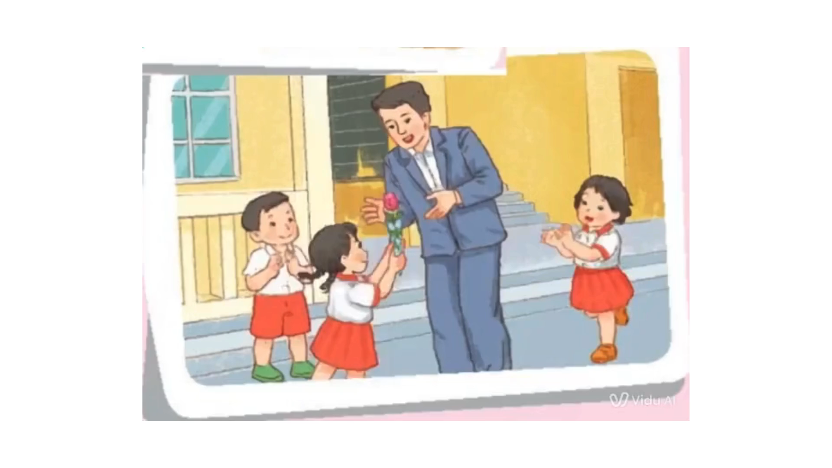
6 Quan sát tranh và dùng từ ngữ trong khung để nói theo tranh
chúc mừng

Slide 30
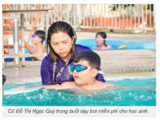


Slide 31
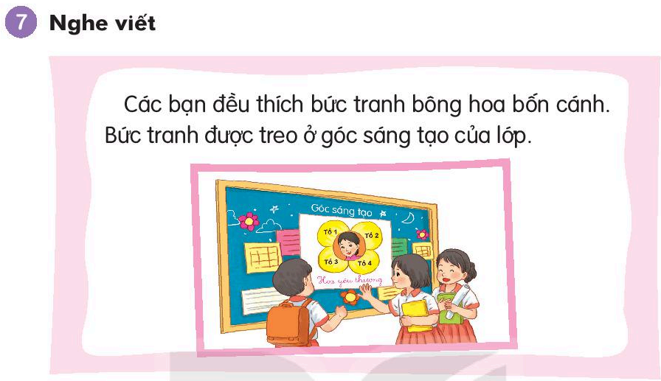
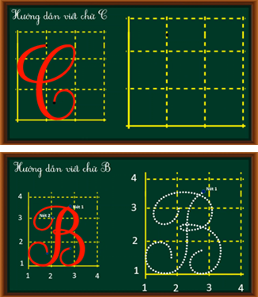
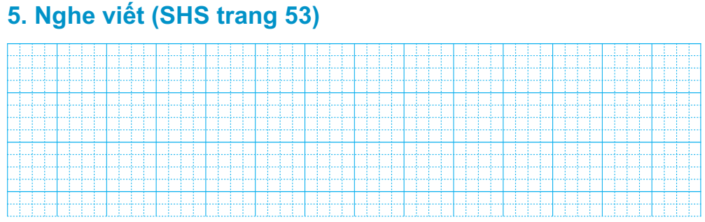
TIẾT 4
Các bạn đều thích bức tranh bông hoa bốn cánh.
Bức tranh được treo ở góc sáng tạo cả lớp.

Slide 32
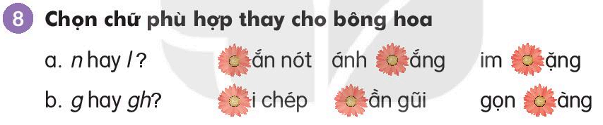
TIẾT 4
n
n
l
gh
g
g

Slide 33
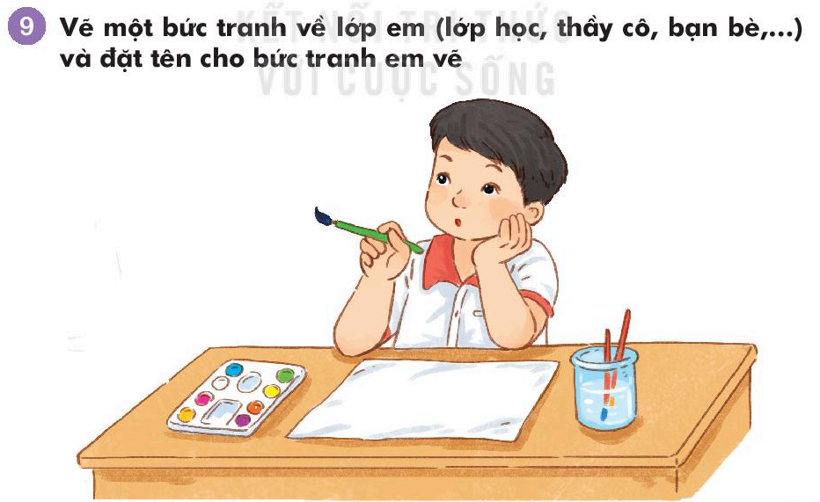
TIẾT 4

Slide 34

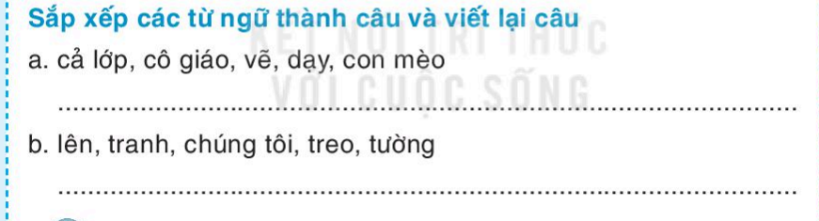
Cô giáo dạy cả lớp vẽ con mèo.
Chúng tôi treo tranh lên tường.

Slide 35

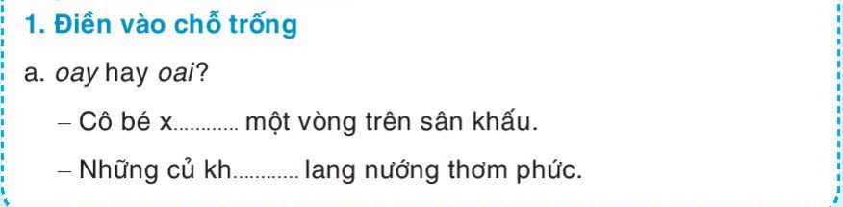
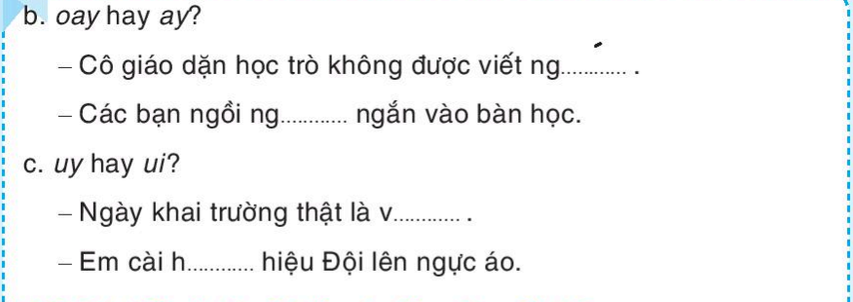

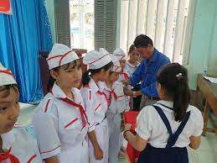
oay
oai
oay
ay
ui
uy

Slide 36
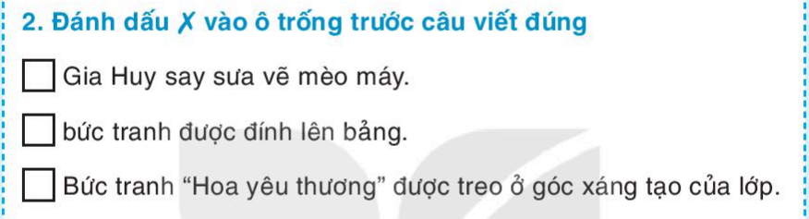
x
B
s

Slide 37

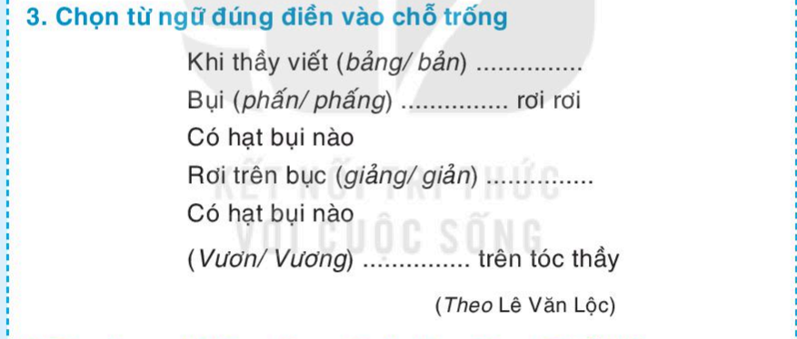
bảng
phấn
giảng
Vương

Slide 38
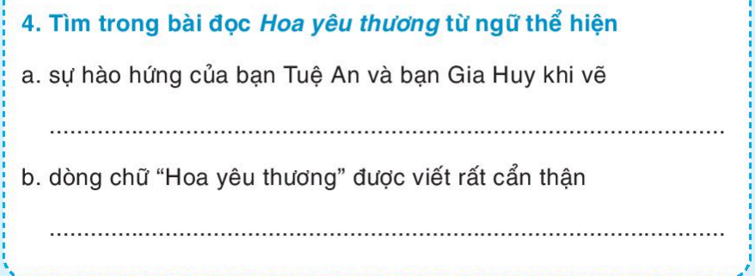

Slide 39
TIẾT 2

Slide 40
hí hoáy,
say sưa

Slide 41
TIẾT 2

Slide 42
hí hoáy,
say sưa
nắn nót

Slide 43
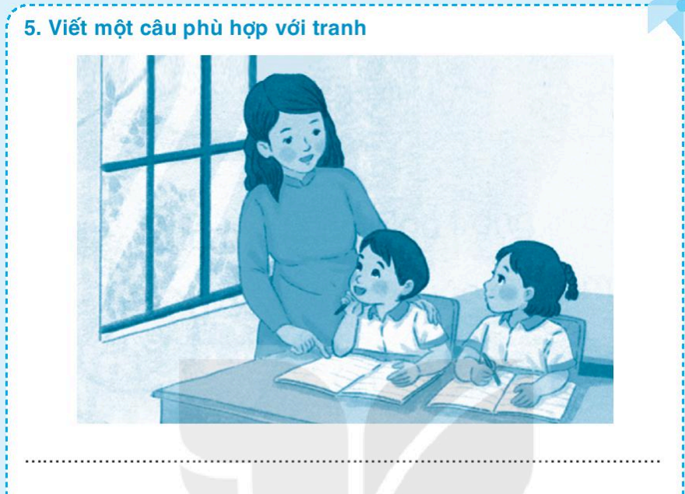
Cô giáo âu yếm nhìn chúng tôi.

Slide 44

Củng cố

